Slide 1
ÇOCUK
Anne oyun oynayalım mı ?
OYUN
Benimle Oynar Mısın?
Baba, benimle oynar mısın?
PSİKOLOJİK SAĞLAMLIK

Slide 2

İstiridye
Bir zamanlar bir körfezin dibinde bir istiridye varmış (İstiridyeler, dıştan çok serttir ve pek renkli değildirler. İstiridye kabuğu genelde küçük parçalara ayrılır ve yol yapmak için kullanılır. İnsanlar ve araçlar istiridye kabuğundan yapılmış yollardan geçerler.).
Bu istiridye de çok farklı değilmiş. "İnsanların benim üzerime basıp geçmesi için yaratıldım. Ben iğrenç, çirkin bir istiridyeyim.” diyormuş her gün kendi kendine. "İnsanların benim üzerimden geçmesi için yaratılmışım.” Aynı zamanda istiridye yiyip zehirlenen insanların öykülerini de duymuştu. Kendi kendine "Ben gerçekten değersizim, yaptığım tek şey insanları hasta etmek.” dermiş.
Restoranlarda, istiridye servis edildiğinde insanlar genelde "ıyyk, istiridyeler sümük gibidir, iğrençtir. Neden böyle bir şeyi sipariş ederler ki?” İstiridye de kendi kendine "Haklılar, ben hiçbir şeye değmem. Sümük gibiyim, insanlar benden nefret ediyor ve değersizim.” dermiş.
İstiridyenin kendisini böyle üzgün hissetmesi hiç de şaşırtıcı değildir. "Neden başka türlü olamıyorum. Neden bir elmas ya da yakut değilim ki? Neden bir kum doları değilim ya da kabuklarımdan küpe yapılmıyor? Neden, neden, neden?" diye soruyormuş istiridye, olmadığı şeyleri düşünürken. Kendi kendine defalarca kötü, çirkin ve sümüksü olduğunu, insanları hasta ettiğini söyleyip duruyormuş.
Bir gün bir balıkçı körfeze bir ağ atmış ve istiridyeyi yakalamış. İstiridye daha da üzülmüş ve ağlamış. "işte korktuğum şey de buydu. Şimdi yakalandım ve insanlar ne kadar çirkin ve iğrenç olduğumu görecek.”
Balıkçı olaylara, istiridyeden daha farklı bakıyormuş. Ağında istiridye bulduğunda, kabuğu bıçağıyla açmış. Kabuğun derinliklerinden olağanüstü beyaz bir inci bulmuş. İstiridye, içinde büyüyen bu inciyi hiç fark etmemiş. "İçinde böyle değerli bir şey olması ve senin bunu fark etmemen ilginç değil mi? Bu nasıl olur?” diye sormuş İstiridyeye. "Ben bu kadar çirkinken içimde böyle güzel bir şeye nasıl sahip olabilirim

Slide 3
Balıkçı, bütün yaşamını denizlerde geçirdiğinden, istiridyenin bir incinin nasıl büyüdüğünü anlamadığını fark etmiş ve konuşmaya başlamış. "Uzun zaman önce, sen çok küçükken, yaşamında rahatsızlık verici, korkutucu, üzücü ve acı verici şeyler oldu. Bununla başa çıkabilmek için duygularını kaplayacak bir kabuk oluşturmaya başladın. Kendini korumak için bütün acını ve üzüntünü sardın. Küçükken bu çok işe yarıyordu ve acın gerçek değildi. Fark etmediğin ama şimdi gördüğün şey, içindeki acıyı değerli bir inciye dönüştürdüğün. Acını ve üzüntünü alıp kristalleştirdin ve olağanüstü bir şeye dönüştürdün. İçinde ki inci keşfedilmeyi bekliyor.”
"Vaav!” diye bağırmış istiridye. "Bu çok şaşırtıcı.” Balıkçı, istiridyenin artık ihtiyacı olmayan dış kabuğunu çıkarmış. Yapışkan, sümük gibi olan kısmı artık ihtiyacı olmadığından temizlemiş. Sonra inciyi, güzelliğini ve göz alıcı parlaklığını ortaya çıkaracak şekilde silmiş. Balıkçı, inciyi kızına vermiş. Kızı, inciyi altın bir kolyeye takmış ve değerini daha da arttırmış.
"Bu olağanüstü değil mi?” demiş inci kendi kendine. "özel olduğumu hiç fark etmemişim. İçimde bir mücevher gibi parlamayı bekleyen bir inci olduğunu hiç fark etmemiştim. İnci yaşam hakkında düşündükçe, en özel mücevherlerin genelde gömülü olduğunu ve yalnızca keşfedilip parlatılmayı beklediğini de keşfetmiş.
Çocuklar için iyileştirici öyküler kitabından alınmıştır.

Slide 4

Hepiniz çocuğunuzun daha mutlu, huzurlu ve sağlıklı büyümesini istersiniz. Stres ve olumsuz deneyimler hayatınızın her noktasında sizi bulabilir, kontrol edemediğiniz değişimlerle karşılaşabilirsiniz. Bütün çocuklar stresli
ve onları zorlayan olayları farklı şekilde deneyimler. Bizler, onların hayat boyu karşılaştıkları zorlukları
değiştiremeyiz, ancak onlara nasıl baş edebileceklerini öğretebiliriz
Bu seminerde sizlere oyun oynayarak çocuklarımızın yeni bilgi ve beceriler öğrenerek hayatında karşılaştığı stres ve olumsuz deneyimler ile baş etme becerilerini nasıl geliştirebileceğini fark edeceğiz.
Oyun Oynamak için Vakit Yaratın Problem çözme becerisi yaratıcı bir süreçtir. Bu beceriyi geliştiren her şey psikolojik sağlamlığı da o kadar besler. Çocuklar doğal olarak meraklı, keşfetmeye hazır, yaratıcıdır ve sürekli soru sorarlar.
Onlara oyun oynayabilecekleri, yaratıcılıklarını geliştirebilecek alanlar oluşturarak, oyunlarına müdahale etmeden değiştirmeye çalışmadan katılarak oyunların ve oyuncakların geliştiren ve iyileştiren büyülü dünyalarına tanık olabilirsiniz.
Her yaşın bir hali vardır.
Çocukluğun yakışığı da oyundur.
İbni SİNA

Slide 5

Psikolojik Sağlamlık
Psikolojik sağlamlık, çok zor koşullara karşın kişinin bu olumsuz koşulların üstesinden başarıyla gelebilme ve uyum sağlayabilme yeteneği anlamına gelmektedir.
Psikolojik sağlamlıkla ilgili yapılan çalışmalarda, psikolojik sağlamlık düzeyleri yüksek bireylerin, karşılaştıkları yoksulluk, şiddet, hastalık ve daha pek çok stresli yaşam olayıyla, daha başarılı bir biçimde mücadele ettikleri saptanmıştır.
Bu bireylerin, aynı zamanda etkili problem çözme yeteneği ve etkili kişiler arası iletişim becerileri gibi olumlu özelliklere sahip oldukları vurgulanmıştır.

Slide 6

Psikolojik sağlamlığı yüksek kişilerin,
Kendi kaynaklarının farkında olduğu,
Problem çözme, dikkat ve adapte olma yeteneklerinin gelişmiş olduğu,
Gerçekçi yaşam amaçlarının olduğu,
Öz-yeterlilik, öz-denetim, öz-saygı, öz-güven ve özerkliklerinin gelişmiş olduğu,
Duygularını düzenleyebildikleri,
Duygularının farkında olup onları bastırmadıkları,
İyimser ve ümit var kişiler oldukları,
Kendilerini oldukları gibi kabul ettikleri,
Mizah anlayışlarının olduğu,
Pozitif duyguları daha çok yaşadıkları,
Maneviyat sahibi oldukları,
Değiştiremeyecekleri şeyleri kabullendikleri,
Fiziksel olarak aktif kişiler oldukları,
Ve başlarına gelen olayların geçici olduğunun farkında oldukları gözlenmiş.
Psikolojik sağlamlık, pozitif psikolojinin çalıştığı konulardan biri. Zor durumlar karşısında adeta bir hacıyatmaz gibi yeniden ayağa kalkma ve toparlanma yeteneği olarak tanımlanıyor.

Slide 7


OYUN VE ÇOCUK
Çocuğun gözü ile bakıldığında oyun çocuğun en önemli işi, oyuncakları ise en önemli aracıdır.
Çocukların, gelişimsel yönden sağlıklı olabilmesi için beslenme, uyku gibi gereksinimleri kadar oyuna gereksinim duyulmaktadır. Bu temel gereksinimin karşılanmaması veya sınırlandırılması, toplumun çekirdeğini oluşturan çocukların sağlıksız bir şekilde gelişmelerine neden olur. Oyun, çocukların olayları farklı bakış açılarıyla görmelerine, yaratıcılıklarının gelişmesine, sevinç ve hüzün gibi duygularının farkına varmalarına, arkadaş grupları içinde toplumsallaşıp, ahlaki ve sosyal kurallara uymayı öğrenmelerine, fiziksel açıdan kas ve kemik yapılarının gelişmesine, ifade yeteneklerinin ve kelime hazinelerinin gelişmesine yardımcı olmaktadır. Çocuklar için uygun oyun ortamları oluşturmalı, gerekli materyalleri sunularak oyun oynamaları desteklemelidirler.
Ünlü oyun terapisti Garry Landreth, “Oyun çocuğun dili, oyuncaklar ise onların kelimeleridir” demiştir.

Slide 8
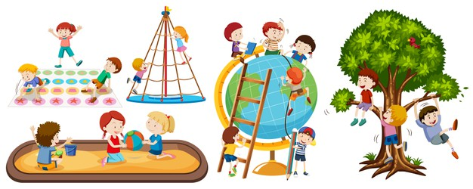
Çocuklar Oynayarak Neyi, Nasıl Öğrenirler?
Oyun, çocuklara fiziksel ve zihinsel beceri edinme fırsatı sunar.
«Sallanma, zıplama ve koşma gibi hareketli oyunlar çocukların motor becerilerini, beden hakimiyetlerini, güçlerini dayanıklılıklarını geliştirmelerine ve beyin gelişimlerine katkıda bulunur.

Slide 9
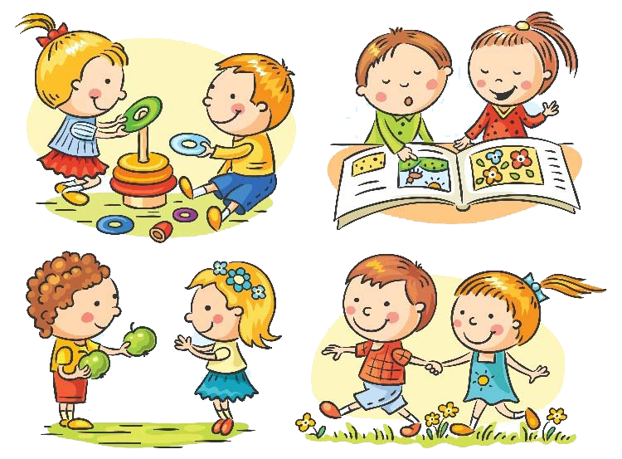
Çocuklar Oynayarak Neyi, Nasıl Öğrenirler?
Akademik becerilerinin birçoğunu öğrenme fırsatı bulur.
Yapbozlar, şekil eşleştirme oyunları vb oyunlar akıl yürütme, sayma, okuma , sınıflandırma çözümleme, ellerini kullanma ve kurgulama becerilerini geliştirmelerine katkıda bulunur.

Slide 10


Hayali Oyunlar, Yap İnan Oyunlar, Mış Gibi Oyunlar
Çocuklar zamanının çoğunu «mış gibi» yaparak geçirirler. (Tahta küpü kedi(ymiş) gibi oynamak, okulda öğretmen(miş) gibi oynamak vb) Bir nesnenin başka bir nesneye dönüştürerek hayal ürünü sahneler tasarlarlar. İki yada daha fazla çocukla bir araya gelerek de oyun kurarlar. (Sosyodramatik Oyun)
MIŞ
Çocuklar Oynayarak Neyi, Nasıl Öğrenirler?
Hayali Oyunların ve Sosyodramatik Oyunların Faydaları
Dil gelişimini katkıda bulunur.
Dil becerileri, yaratıcılık, farklı bakış açıları kavrayabilme becerileri, sosyal problemleri çözebilme becerileri, ve fedakarlık gibi çok çeşitli davranış ve beceri alanlarında gelişme kazanabilirler
OYUN HAYATA HAZIRLAR
Gross

Slide 11
Çocuklar Oynayarak Neyi, Nasıl Öğrenirler?
Bir şeyi başkasına anlatmanın, öğrenip anlatmanın en iyi yolu olduğu bilinir. Çocuğun dili oyun, oyuncaklar ise onların kelimeleri olduğu için edindikleri yeni bilgi ve deneyimleri oynayarak organize eder, önceki edindiği bilgilerle ilişki kurar, neden sonuç ilişkisi kurar, edindiği bilgiyi
özümser ve pekiştirir.
«Bir saat oyun oynadığınız birisi hakkında keşfettiğiniz şeyler, onunla bir yıl konuşarak keşfedeceklerinden çok daha fazlasıdır.
PLATON

Slide 12
Çocuklarda Psikolojik Sağlamlığı Artırma Yolları
Konuşma!
Kahkaha
Sembolik Oyun
Ağlama
«Oyun eğlence olarak anlaşılmamalı; her türlü acının buharlaşıp yok olacağı bir çalışma olarak ele alınmalıdır.»
Roland Borthes

Slide 13
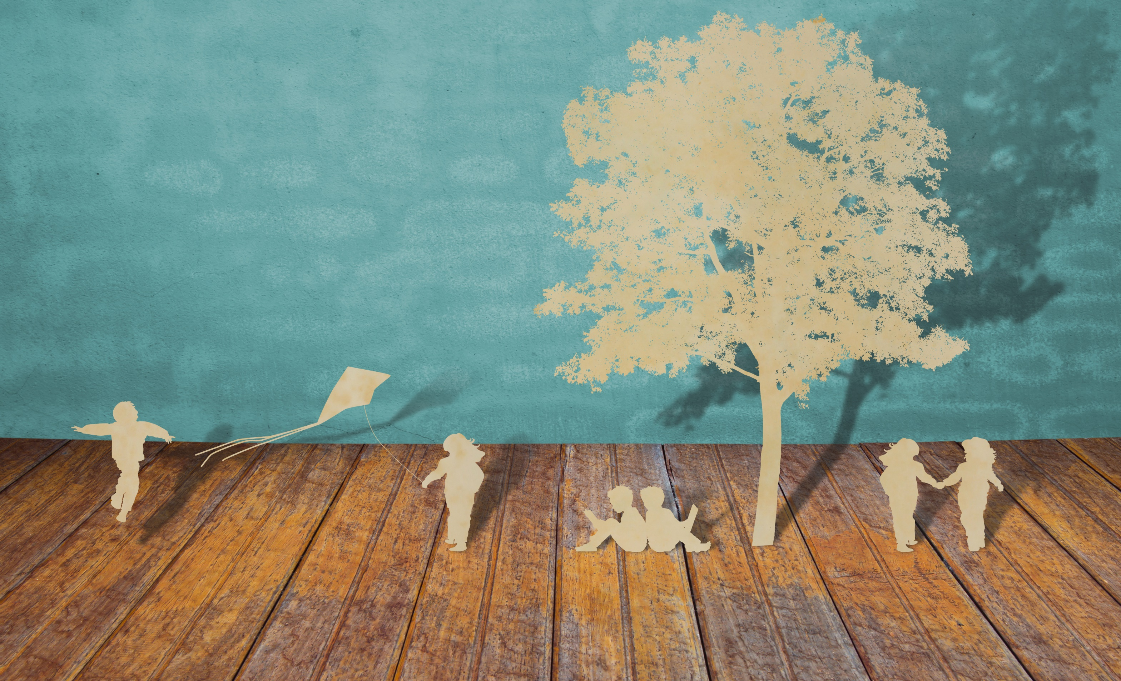
Çocuklar Oynayarak Neyi, Nasıl Öğrenirler?
Oyun Sağaltıcı, İyileştirici Olabilir mi?
Çocuğun bir şekilde incinmesine ya da kayıp, korku, kafa karışıklığı yaşamasına neden olan deneyimlerin öğelerini hayali oyunda yer alır. Oyunda, çocuklar gerçek dünyada yaşadıkları kayıplarını, hatalarını ve başarısızlıklarını sembolik oyunlar ile telafi ederler.

Slide 14

Oyunun 3 Ana İşlevi Vardır:
Birincisi çocuklara yeni beceri ve yetenek edinmelerine ikincisi edindikleri bilgiyi anlamalarına ve özümsemelerine olanak sağlamak üçüncüsü ise yaşadıkları travmatik deneyimle başa çıkmalarına yardımcı olmaktır.

Slide 15

Çocuğuma kitaplarla oynatmayı denedim,
Afallayıp, şaşkınlıkla suratıma baktı.
Disiplin altına almak için net ifadeler kullandım.
Hiç de kazançlı çıkmadım.
Ümitsizliğe kapıldım, vazgeçtim.
«Ben bu çocuğa nasıl ulaşacağım?» dedim ve ağladım
Anahtar kelimeyi verdi elime:
«Gel» dedi, OYNA BENİMLE.»
Yazarı bilinmiyor.

Slide 16
Çocuklarda Psikolojik Sağlamlığı Artırma Yolları
Konuşma!
Kahkaha
Sembolik Oyun
Ağlama
TEBESSÜM
Kana en hızlı karışan ilaçtır.

Slide 17

Oyunun en yararlı kısmı kahkahadır. Kahkahanın gerginliği, endişeyi ve öfkeyi azaltmaktadır.
Çocuğunuz ile birlikte gülmek ve saçma sapan oyunlar oynamak asla zaman kaybı değildir.

Slide 18

Güvenli bağlanmanın temelinde, bebeklik döneminde başlayan sosyal etkileşim yatar. Çocuklar anne babalarıyla mutlu ve uyumlu ilişki kuramadıklarında ya da bir travma yaşadıklarında aralarında bağ zayıflar, bu da davranış sorunlarına ve duygusal sıkıntılara yol açabilir.
Pozitif sosyal etkileşimin, stresi azaltıp çocuğun beyin gelişimine katkıda bulunarak büyümelerine ve kendilerini daha iyi hissetmelerini sağlayan «iyi hissetme» hormonunu (oksitosin) oluşumunu harekete geçirmektedir.

Slide 19
KAYNAKLAR
Çocuğunuza Kulak Verin (Aletha J. Solter
Oyun Oynama Sanatı (Aletha J. Solter)
Çocuklar İçin İyileştirici Öyküler (Nancy Davis)
Türk Psikolojik Danışma ve Rehberlik Dergisi

